Slide 1
Центр скорой космической помощи
Вицкая Светлана Михайловна
воспитатель
Муниципальное бюджетное дошкольное образовательное учреждение «Детский сад «Теремок»
г. Муравленко Ямало-Ненецкого автономного округа
Всероссийская научно-методическая конференция
"Практика применения современных образовательных технологий в процессе реализации ФГОС"
январь - март 2016 г.

Slide 2
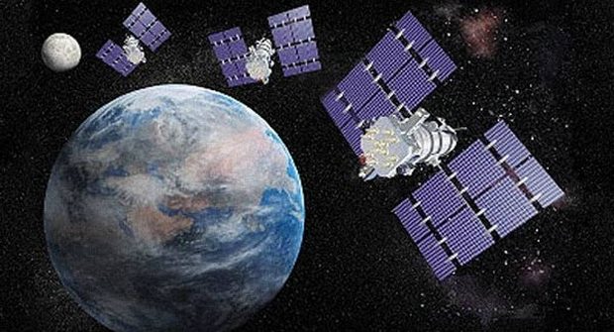
Центр скорой космической помощи
Центр скорой космической помощи

Slide 3
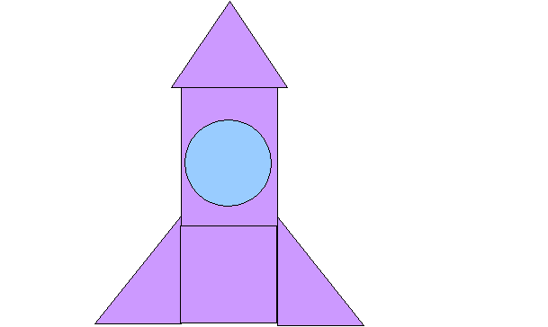
Схема

Slide 4
« Найди ошибку»

